Slide 1
Maatschappelijk Verantwoord Ondernemen
Eric Zwitserloot
Inkoopmanager Bizob

Slide 2
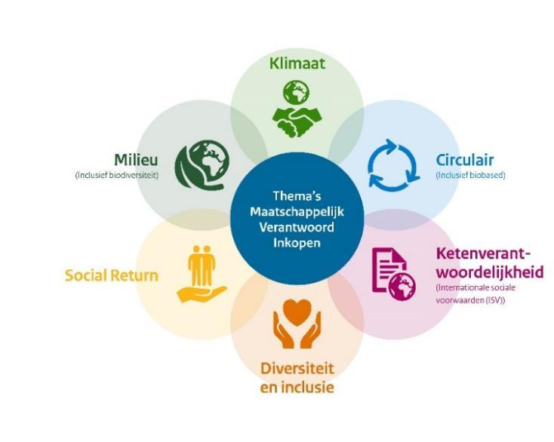
Maatschappelijk verantwoord inkopen
Duurzaam inkopen, MVI criteriatool
Cijfers en resultaten
basis
significant
ambitieus
Manifest MVI 2015 - 2021
Deelname
Manifest MVI 2022 - 2025
Wat verandert er
Planning
Aanpak

Slide 3
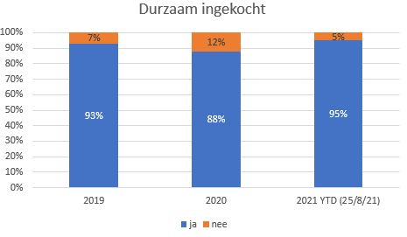
Cijfers en resultaten MVI-tool
Minimaal basis www.mvicriteria.nl
Onderzoek hoger ambitieniveau
Onderzoek mogelijkheden indien geen productgroep in tool
Verantwoording keuze in inkoopstrategie (comply or explain)

Slide 4
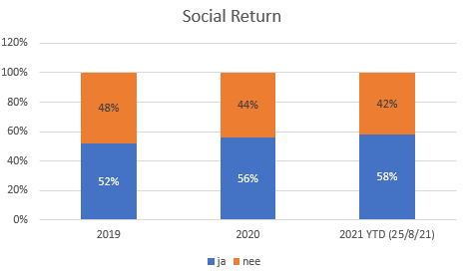
Cijfers en resultaten MVI-tool
> 50.000 onderzoeksplicht mogelijkheden SR > 150.000 SR verplicht.
> 200.000 verplicht SR
Verantwoording keuze in inkoopstrategie

Slide 5
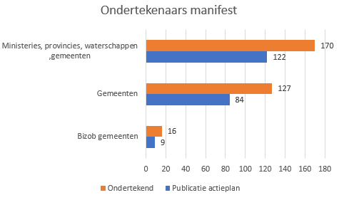
Manifest MVI 2015 – 2020(+1)
Minimaal basis
Onderzoek hoger ambitieniveau
Onderzoek mogelijkheden indien geen productgroep in tool
Verantwoording keuze in inkoopstrategie (comply or explain)

Slide 6
Manifest MVI 2022 – 2025

Slide 7
Manifest 2.0
Waarom?
Positieve effecten van inkoop op behalen maatschappelijke doelen
Klimaatverandering tegen gaan.
Grondstoffen beschikbaarheid veiligstellen. (circulaire inkoop)
Misstanden voor mens & milieu voorkomen.
Minder vrijblijvend, inbedding in hele organisatie.
MVI doelen verankerd in het DNA van het inkoopproces.
Urgentie
Tijd voor pilots is voorbij.
Langer wachten vraagt straks grote inzet om doelen te behalen.
Waarom (ook) gemeenten
De overheid koopt jaarlijks voor € 85 miljard in Gemeenten hebben een belangrijk aandeel.

Slide 8
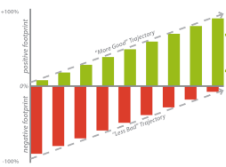
Hoofdlijnen MVI plan
Van minder slecht
naar meer goed

Slide 9
Planning
1 Juli 2021
Evaluatie / Online bijeenkomst huidige ondertekenaar Manifest
Eind Juli
Concept Manifest gereed
Augustus
Communiceren Manifest met overheidsinstanties (Ministeries, Provincie, Waterschappen, Gemeenten)
September - Oktober
Presentatie Manifest (directie en bestuur)
Eind 2021
Ondertekeningsevent Manifest
April-Mei 2022
2de officiële aanhaakmoment Manifest

Slide 10
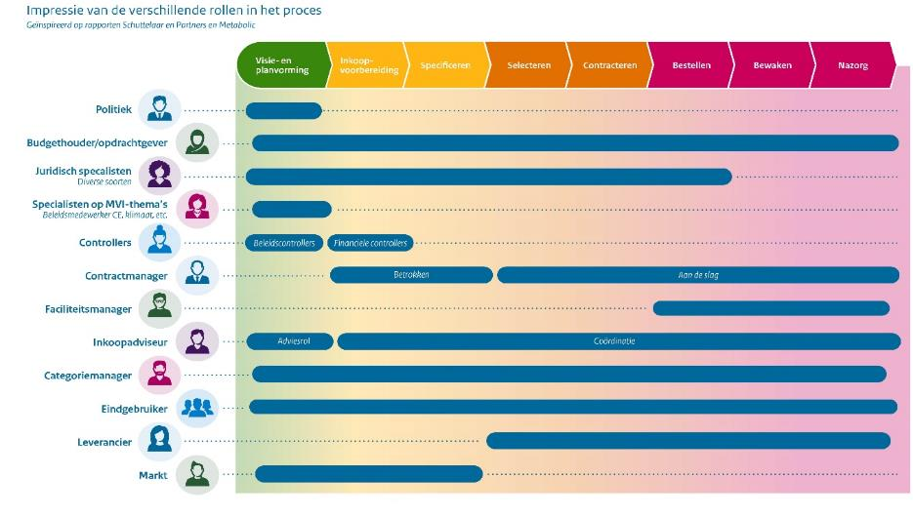
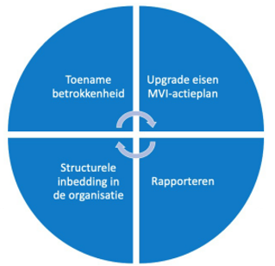
Inbedding in de organisatie
Actieplan, borging, monitoring-rapportering
MVI zelfevaluatietool (www.mvizet.nl)
Webtool ISO 20400 (www.webtooliso20400.nl)

Slide 11
SDG als basis van MVI beleid
13 klimaatverandering
6, 8, 9, 12, 13, 14 en 15 circulaire economie
14 en 15 milieuverontreiniging, zoals stikstofuitstoot, luchtverontreiniging, bescherming van de biodiversiteit, watergebruik en energiegebruik
Etc.

